Slide 1
Отчет о проведении недели здоровья и спорта
Мы за здоровый образ жизни

Slide 2
В период с 16 - 20 ноября 2015 года в МКОУ Первомайской ОШ прошла неделя здоровья и спорта «Мы за здоровый образ жизни», посвященная профилактике наркомании, токсикомании и алкоголизма
№ п/п | Наименование мероприятия | Дата | Место проведения | Ответственные
1 | Товарищеская встреча 5-6 класс по пионерболу | 16 ноября | спортзал | Преподаватель физической культуры Юшкина Р.В
2 | Веселые старты 1-4 класс | 17 ноября | спортзал | Преподаватель физической культуры Юшкина Р.В
3 | Классный час «Мы за здоровый образ жизни». КВН «Здоровье сгубишь - новое не купишь» | 18 ноября | кабинет группы продленного дня | Преподаватель физической культуры Юшкина Р.В
4 | Товарищеские встречи 5-9 класс по баскетболу | 19 ноября | спортзал | Преподаватель физической культуры Юшкина Р.В
5 | Внеклассное мероприятие Интеллектуально-спортивный серпантин "В здоровом теле, здоровый дух» | 20 ноября | кабинет группы продленного дня | Преподаватель физической культуры Юшкина Р.В

Slide 3
Цели недели спорта:
повысить интерес обучающихся
к занятиям физической культурой и спортом, к соблюдению здорового образа жизни

Slide 4
Открытие недели здоровья и спорта «Мы за здоровый образ жизни» началось с общешкольной линейки. Активно со спортивным задором участвовали в соревнованиях по пионерболу ученики 5-6 классов. Победителем стала команда, в состав которой входили: Миронов Александр, Ускова Елена, Мотасова Анастасия, Федорина Таисия, Есин Сергей, Кривобоков Сергей. Веселые старты для обучающихся 1-4 классов прошли на высокой эмоциональной волне. Спортивные эстафеты одно из самых любимых занятий у детей. Участвуя в соревновании, ребята получили возможность проявить себя, почувствовать командный дух, получить радость от победы, пережить горесть поражения. Соревновались две команды «Крепкий орешек» и «Силачи». Победителем стала команда «Силачи», в состав которой входили ученики: Аршинов Михаил, Усов Данил, Кравченко Анастасия, Криворотова Дарья, Шаталова Юлия. В соревнованиях по баскетболу среди обучающихся 5-9классов победила сборная команда, в состав которой входили ученики: Осмаловский Андрей, Пруцкова Екатерина, Курышов Алексей, Серебрянская Лилия, Барсукова Анастасия, Пруцков Василий. Обучающиеся с большим интересом участвовали во всех спортивных мероприятиях. Во время проведения всех спортивных мероприятий царил здоровый дух соперничества, соревновательности, коллективного взаимодействия и здорового образа жизни.

Slide 5
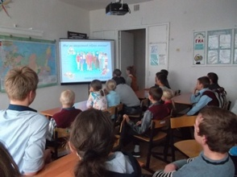
Классный час «Мы за здоровый образ жизни»
18 ноября
был проведен открытый классный час с просмотром презентаций «Мы за здоровый образ жизни», которую подготовил «Спортивный сектор» детского школьного объединения РиО

Slide 6
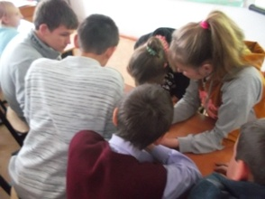
КВН «Здоровье сгубишь - новое не купишь»
18 ноября среди обучающихся
6-9 классов прошел КВН «Здоровье сгубишь - новое не купишь». Через игру КВН дети еще раз убедились, что их здоровье и жизнь, в первую очередь, зависят от них самих. Сделали вывод, что здоровый образ жизни это:
четкое понимание реального вреда вредных привычек (курение, алкоголь, наркотики)
и строгое соблюдение гигиены тела, приобщение к физкультуре и спорту, гигиена физического и умственного труда

Slide 7
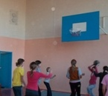
Соревнования по баскетболу прошли под лозунгом «Спорт вместо наркотиков!»
Согласно плана недели 19 ноября прошли соревнование по баскетболу среди
5-9 классов. Победила сборная команда, в состав которой входили ученики Осмаловский Андрей, Пруцкова Екатерина, Курышов Алексей, Серебрянская Лилия, Барсукова Анастасия, Пруцков Василий

Slide 8
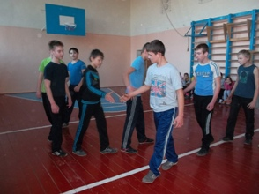
Эстафета интеллектуально-спортивный серпантин «В здоровом теле, здоровый дух»
Интересно прошла эстафета интеллектуально-спортивный серпантин «В здоровом теле, здоровый дух». Участники лихо преодолевали дистанцию на «гоночных» скамейках. А как было весело во время скачек на «лошадях», которые то и дело норовили сбросить с себя своих всадников! Проигравших не оказалось. Зрители и участники получили положительные эмоции и большой заряд энергии.

Slide 9

Закрытие недели здоровья и спорта «Мы за здоровый образ жизни»
Можно с уверенностью сказать, что предметная неделя «Физической культуры» прошла в атмосфере доброжелательности, участия, спортивного духа и показала хорошую результативность обучающихся. Все участники были награждены грамотами
за активное участие
в неделе здоровья и спорта
«Мы за здоровый образ жизни»

Slide 10
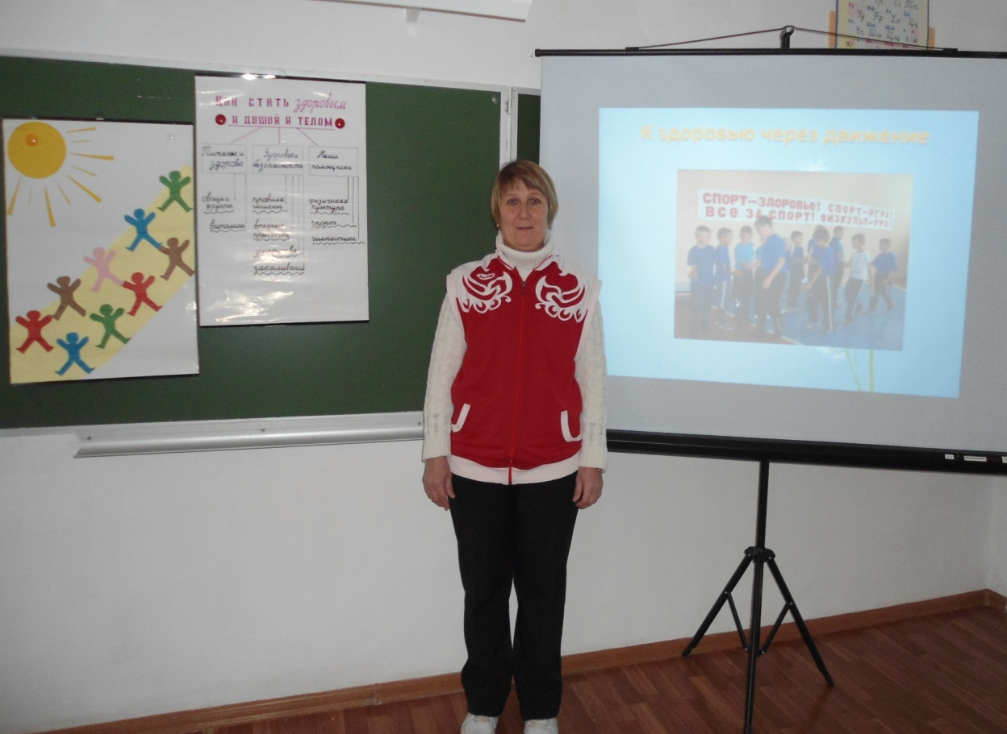
Юшкина Раиса Васильевна учитель физической культуры МКОУ Первомайской ОШ
ноябрь 2015

